Slide 1
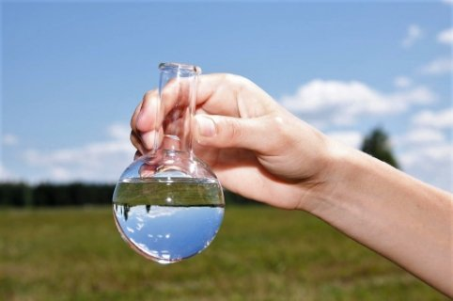
« Досліджуємо властивості води»
Підготувала
вчитель початкових класів
Витівська Олеся Дмитрівна

Slide 2
Досліджуємо властивості води

Slide 3

Доброго ранку! Здрастуйте всі.
Добра і здоров’я бажаємо всім.
Нам настрою гарного й розумних думок,
Щоб вдалим й веселим в нас вийшов урок.

Slide 4

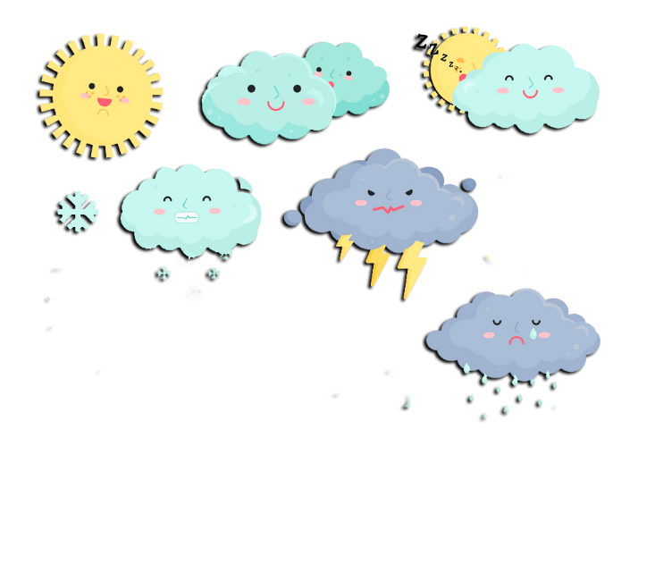

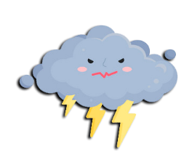


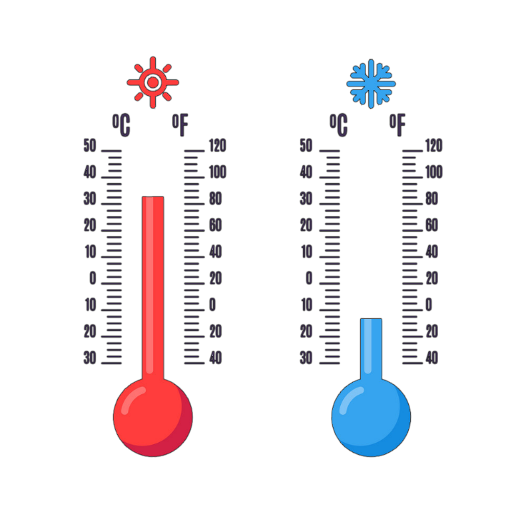

Хвилинка спостережень
« Синоптик»

Slide 5
В
Е
С
Е
Л
К
А
1.
2.
Д
О
Щ
3.
Л
І
Д
4.
П
А
Р
А
Червоне коромисло через річку повисло…
З малої хмари великий…
Річку взимку вкриває..
Під час кипіння з чайника йде…

Slide 6
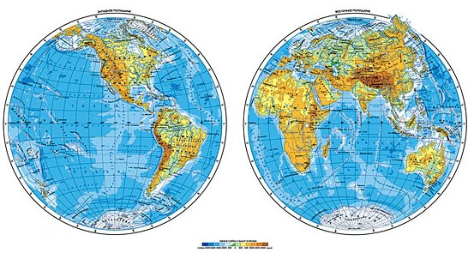
Карта світу

Slide 7
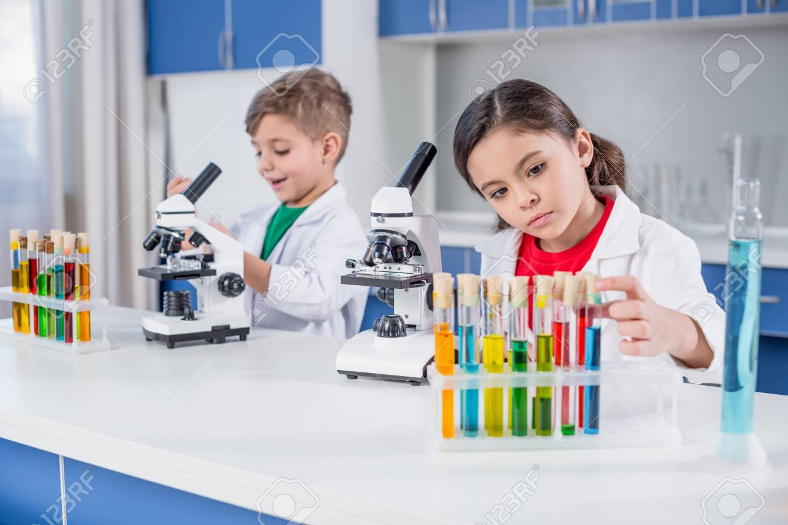

Slide 8
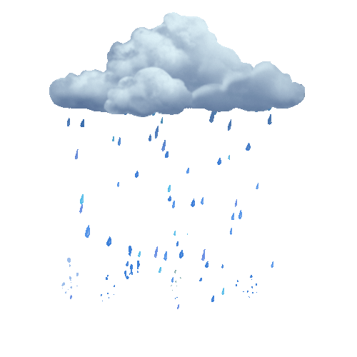
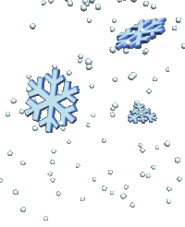
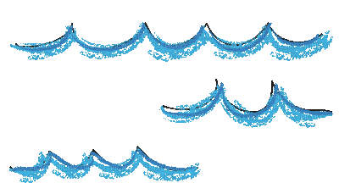
гра
«Така різна вода»

Slide 9

Роса
Бурулька
Дощ
Пара
Лід
Іній
Град
Туман
Сніг

Slide 10
Вода має властивість переходити з
одного стану в інший
Твердий
Рідкий
Газоподібний
град
лід
сніг
іній
бурулька
дощ
роса
водяна пара
туман

Slide 11

Правила техніки безпеки.
Бути обережними з речовинами і приладами.
2. Дотримуватися інструкції.
3. Нічого не пробувати на смак!!!
4. Будьте ретельно обережні, так як ви працюєте поруч із комп’ютерами і телефонами!!!

Slide 12
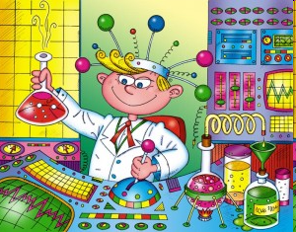
Дослід № 1
Понюхайте воду.
!!! Я спробую і скажу, яка вода на смак

Slide 13
Висновок
Вода: без запаху, без смаку.

Slide 14
Дослід № 2
1. В склянку з водою кинь шматок цукру. Спостерігай за процесом розчинення.
2. Прискорь розчинення розмішуванням.

Slide 15
Висновок
Цукор розчиняється
у воді.
У воді розчиняються
й інші речовини.

Slide 16

Дослід № 3
Покладіть смужку паперу за склянку з водою не опускаючи у воду
в склянку з водою покладіть ґудзик.

Slide 17
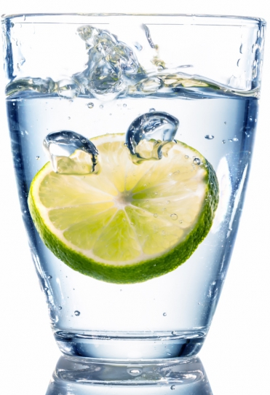
Висновок
Вода прозора.

Slide 18

Фізхвилинка

Slide 19

Дослід № 4
В склянку з водою кинь: пісок
2. Спостерігай за процесом. Помішуй.

Slide 20
Висновок
Пісок не розчиняється у воді.
Ми дізнались, що є речовини розчинні у воді та нерозчинні.

Slide 21

Дослід № 5
Зафарбуй воду за допомогою пензлика з фарбою.

Slide 22
Висновок
Вода не має кольору, але її можна зафарбувати.

Slide 23
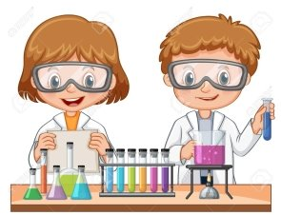
Дослід № 6
Переливаю воду в посудину різної форми.

Slide 24
Висновок
Вода не має форми.

Slide 25
Дослід № 7
Опускаю пробирку в склянку з гарячою водою

Slide 26
Висновок
Вода при нагріванні розширюється.

Slide 27
Дослід № 8
Опускаю пробирку в склянку з холодною водою.

Slide 28
Висновок
Вода при охолодженні стискається..

Slide 29
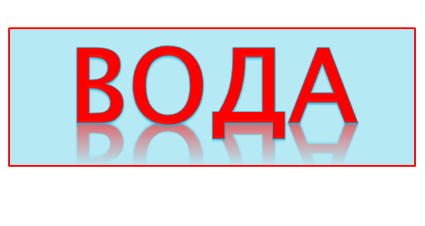

Властивості води
Не має форми
Прозора
Без запаху
Розчиняє речовини
При
нагріванні
розширюється
При
охолодженні
стискається
Без смаку
Безбарвна

Slide 30
Гра
«Водограй»
Вода буває у двох станах.
Вода синього кольору.
Коли холодно, вода стискається.
Коли кипить чайник, з його носика виходить пара.
Вода розчиняє сіль і цукор.
Вода має приємний солодкуватий запах.

Slide 31
Гра «Зумій пояснити вислів»
Вийти сухим із води
Не сказати жодного слова
Наче у воду опущений
Уникнути покарання.
Мов води в рот набрав
Зажурений,засмучений

Slide 32
Куди і скільки ми витрачаємо води?
«Хвилинка – цікавинка»

Slide 33


Slide 34



Slide 35
Вода – джерело життя.

